Slide 1
11
CHAPTER
스토어드 프로그램

Slide 2
01 스토어드 프로시저
02 스토어드 함수
03 커서
04 트리거

Slide 3
학습목표
스토어드 프로시저의 개념을 이해하고 실습한다.
스토어드 함수 사용법을 익힌다.
커서의 개념을 이해하고 실습한다.
트리거의 개념을 이해하고 실습한다.

Slide 4
1-1 스토어드 프로그램의 개요
스토어드 프로그램(stored program)
MySQL에서 제공하는 프로그래밍 언어 기능을 통틀어서 일컫는 말
일반 쿼리를 묶는 역할을 할 뿐만 아니라 프로그래밍 기능도 제공함으로써 시스템의 성능이 향상됨
종류에는 스토어드 프로시저, 스토어드 함수, 트리거, 커서 등이 있음

Slide 5
1-2 스토어드 프로시저의 개요
스토어드 프로시저(stored procedure, 저장 프로시저)
MySQL에서 제공하는 프로그래밍 기능
쿼리의 집합으로서 어떠한 동작을 일괄 처리하는 데 사용
자주 사용되는 일반적인 쿼리를 하나하나 실행하는 것이 아니라 모듈화하여 필요할 때마다 호출하기 때문에 MySQL을 한층 더 편리하게 운영할 수 있음

Slide 6
1-2 스토어드 프로시저의 개요
스토어드 프로시저의 정의 형식
CREATE
[DEFINER = { user | CURRENT_USER }]
PROCEDURE sp_name ([proc_parameter[, …]])
[characteristic …] routine_body
proc_parameter:
[ IN | OUT | INOUT ] param_name type
type:
Any valid MySQL data type
characteristic:
COMMENT 'string’
| LANGUAGE SQL
| [NOT] DETERMINISTIC
| { CONTAINS SQL | NO SQL | READS SQL DATA | MODIFIES SQL DATA }
| SQL SECURITY { DEFINER | INVOKER }
routine_body:
Valid SQL routine statement

Slide 7
1-2 스토어드 프로시저의 개요
간단하게 정리한 형식
스토어드 프로시저의 생성 예
2행 : 만들어진 프로시저가 있다면 삭제
3~7행: DELIMITER $$ … END $$ 문으로 스토어드 프로시저를 묶음
8행: DELIMITER ; 문으로 종료 문자를 세미콜론으로 변경
10행: 생성한 스토어드 프로시저를 호출
DELIMITER $$
CREATE PROCEDURE 스토어드프로시저이름(IN 또는 OUT 매개변수)
BEGIN
이 부분에 SQL 프로그래밍 코딩
END $$
DELIMITER ;
CALL 스토어드프로시저이름();
1 USE cookDB;
2 DROP PROCEDURE IF EXISTS userProc;
3 DELIMITER $$
4 CREATE PROCEDURE userProc()
5 BEGIN
6 SELECT * FROM userTBL; -- 스토어드 프로시저 내용
7 END $$
8 DELIMITER ;
9
10 CALL userProc();

Slide 8
1-3 매개변수와 오류 처리
입력 매개변수를 지정하는 형식
입력 매개변수가 있는 스토어드 프로시저를 실행하는 형식
출력 매개변수를 지정하는 형식
출력 매개변수가 있는 스토어드 프로시저를 실행하는 형식
IN 입력매개변수이름 데이터형식
CALL 프로시저이름(전달값);
OUT 출력매개변수이름 데이터형식
CALL 프로시저이름(@변수명);
SELECT @변수명;

Slide 9
[실습 11-1] 스토어드 프로시저 생성하고 활용하기
교재 385~392p 참고
1 cookDB 초기화하기
1-1 cookDB.sql 파일을 열어 실행
1-2 열린 쿼리 창을 모두 닫고 새 쿼리 창을 염
2 입력 매개변수가 있는 스토어드 프로시저 실행하디
2-1 1개의 입력 매개변수가 있는 스토어드 프로시저 생성
1 USE cookDB;
2 DROP PROCEDURE IF EXISTS userProc1;
3 DELIMITER $$
4 CREATE PROCEDURE userProc1(IN uName VARCHAR(10))
5 BEGIN
6 SELECT * FROM userTBL WHERE userName = uName;
7 END $$
8 DELIMITER ;
9
10 CALL userProc1('이경규');

Slide 10

[실습 11-1] 스토어드 프로시저 생성하고 활용하기
교재 385~392p 참고
2-2 2개의 입력 매개변수가 있는 스토어드 프로시저 생성
1 DROP PROCEDURE IF EXISTS userProc2;
2 DELIMITER $$
3 CREATE PROCEDURE userProc2(
4 IN userBirth INT,
5 IN userHeight INT
6 )
7 BEGIN
8 SELECT * FROM userTBL
9 WHERE birthYear > userBirth AND height > userHeight;
10 END $$
11 DELIMITER;
12
13 CALL userProc2(1970, 178);

Slide 11
[실습 11-1] 스토어드 프로시저 생성하고 활용하기
교재 385~392p 참고
3 출력 매개변수가 있는 스토어드 프로시저 실행하기
3-1 출력 매개변수가 있는 스토어드 프로시저를 생성한 후 테스트로 사용할 테이블을 만듦
3-2 출력 매개변수가 있는 스토어드 프로시저 호출
1 DROP PROCEDURE IF EXISTS userProc3;
2 DELIMITER $$
3 CREATE PROCEDURE userProc3(
4 IN txtValue CHAR(10),
5 OUT outValue INT
6 )
7 BEGIN
8 INSERT INTO testTBL VALUES(NULL, txtValue);
9 SELECT MAX(id) INTO outValue FROM testTBL;
10 END $$
11 DELIMITER ;
12
13 CREATE TABLE IF NOT EXISTS testTBL(
14 id INT AUTO_INCREMENT PRIMARY KEY,
15 txt CHAR(10)
16 );
1 CALL userProc3 ('테스트값', @myValue);
2 SELECT CONCAT('현재 입력된 ID 값 ==>', @myValue);
실행 결과
현재 입력된 ID 값 ==> 1

Slide 12
[실습 11-1] 스토어드 프로시저 생성하고 활용하기
교재 385~392p 참고
4 스토어드 프로시저 안에 SQL 프로그래밍하기
4-1 스토어드 프로시저 안에 IF … ELSE 문 작성
1 DROP PROCEDURE IF EXISTS ifelseProc;
2 DELIMITER $$
3 CREATE PROCEDURE ifelseProc(
4 IN uName VARCHAR(10)
5 )
6 BEGIN
7 DECLARE bYear INT; -- 변수 선언
8 SELECT birthYear into bYear FROM userTBL
9 WHERE userName = uName;
10 IF (bYear >= 1970) THEN
11 SELECT '아직 젊군요..';
12 ELSE
13 SELECT '나이가 지긋하네요..';
14 END IF;
15 END $$
16 DELIMITER ;
17
18 CALL ifelseProc ('김국진');

Slide 13
[실습 11-1] 스토어드 프로시저 생성하고 활용하기
교재 385~392p 참고
4-3 CASE 문을 활용하여 호출한 사람의 띠를 알려주는 스토어드 프로시저 만들기
1 DROP PROCEDURE IF EXISTS caseProc;
2 DELIMITER $$
3 CREATE PROCEDURE caseProc(
4 IN uName VARCHAR(10)
5 )
6 BEGIN
7 DECLARE bYear INT;
8 DECLARE tti CHAR(3); -- 띠를 저장할 변수
9 SELECT birthYear INTO bYear FROM userTBL
10 WHERE userName = uName;
11 CASE
12 WHEN (bYear%12 = 0) THEN SET tti = '원숭이';
13 WHEN (bYear%12 = 1) THEN SET tti = '닭';
14 WHEN (bYear%12 = 2) THEN SET tti = '개';
15 WHEN (bYear%12 = 3) THEN SET tti = '돼지';
16 WHEN (bYear%12 = 4) THEN SET tti = '쥐';
17 WHEN (bYear%12 = 5) THEN SET tti = '소';
18 WHEN (bYear%12 = 6) THEN SET tti = '호랑이';
19 WHEN (bYear%12 = 7) THEN SET tti = '토끼';
20 WHEN (bYear%12 = 8) THEN SET tti = '용';
21 WHEN (bYear%12 = 9) THEN SET tti = '뱀';
22 WHEN (bYear%12 = 10) THEN SET tti = '말';
23 ELSE SET tti = '양';
24 END CASE;
25 SELECT CONCAT(uName, '의 띠 ==>', tti);
26 END $$
27 DELIMITER ;
28
29 CALL caseProc ('박수홍');

Slide 14
[실습 11-1] 스토어드 프로시저 생성하고 활용하기
교재 385~392p 참고
4-4 WHILE 문을 활용하여 구구단을 문자열로 생성하고 테이블에 입력하는 스토어드 프로시저를 만들기
1 DROP TABLE IF EXISTS guguTBL;
2 CREATE TABLE guguTBL (txt VARCHAR(100)); -- 구구단 저장용 테이블
3
4 DROP PROCEDURE IF EXISTS whileProc;
5 DELIMITER $$
6 CREATE PROCEDURE whileProc()
7 BEGIN
8 DECLARE str VARCHAR(100); -- 각 단을 문자열로 저장
9 DECLARE i INT; -- 구구단 앞자리
10 DECLARE k INT; -- 구구단 뒷자리
11 SET i = 2; -- 2단부터 계산
12
13 WHILE (i < 10) DO -- 바깥 반복문(2~9단 반복)
14 SET str = ''; -- 각 단의 결과를 저장할 문자열 초기화
15 SET k = 1; -- 구구단 뒷자리는 항상 1부터 9까지
16 WHILE (k < 10) DO
17 SET str = CONCAT(str, ' ', i, 'x', k, '=', i * k); -- 문자열 만들기
18 SET k = k + 1; -- 뒷자리 증가
19 END WHILE;
20 SET i = i + 1; -- 앞자리 증가
21 INSERT INTO guguTBL VALUES(str); -- 각 단의 결과를 테이블에 입력
22 END WHILE;
23 END $$
24 DELIMITER ;
25
26 CALL whileProc();
27 SELECT * FROM guguTBL;

Slide 15
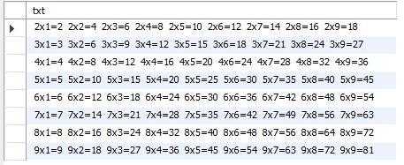
[실습 11-1] 스토어드 프로시저 생성하고 활용하기
교재 385~392p 참고
4-4 WHILE 문을 활용하여 구구단을 문자열로 생성하고 테이블에 입력하는 스토어드 프로시저를 만들기

Slide 16
[실습 11-1] 스토어드 프로시저 생성하고 활용하기
교재 385~392p 참고
5 스토어드 프로시저 오류 처리하기
5-1 DECLARE … HANDLER 문을 이용하여 스토어드 프로시저에 발생한 오류 처리
1 DROP PROCEDURE IF EXISTS errorProc;
2 DELIMITER $$
3 CREATE PROCEDURE errorProc()
4 BEGIN
5 DECLARE i INT; -- 1씩 증가하는 값
6 DECLARE hap INT; -- 합계(정수형), 오버플로를 발생시킬 예정
7 DECLARE saveHap INT; -- 합계(정수형), 오버플로가 발생하기 직전의 값 저장
8
9 DECLARE EXIT HANDLER FOR 1264 -- 정수형 오버플로가 발생하면 이 부분 수행
10 BEGIN
11 SELECT CONCAT('INT 오버플로 직전의 합계 --> ', saveHap);
12 SELECT CONCAT('1+2+3+4+…+', i, '=오버플로');
13 END;
14
15 SET i = 1; -- 1부터 증가
16 SET hap = 0; -- 합계 누적
17
18 WHILE (TRUE) DO -- 무한 루프
19 SET saveHap = hap; -- 오버플로 직전의 합계 저장
20 SET hap = hap + i; -- 오버플로가 발생하면 11행과 12행 수행
21 SET i = i + 1;
22 END WHILE;
23 END $$
24 DELIMITER ;
25
26 CALL errorProc();

Slide 17
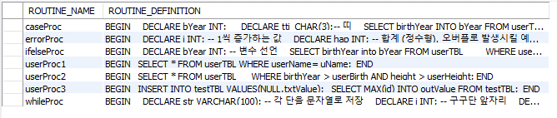

[실습 11-1] 스토어드 프로시저 생성하고 활용하기
교재 385~392p 참고
6 현재 저장된 프로시저의 이름과 내용 확인하기
6-1 INFORMATION_SCHEMA 데이터베이스의 ROUTINES 테이블 조회
6-2 INFORMATION_SCHEMA 데이터베이스의 PARAMETERS 테이블 조회
SELECT ROUTINE_NAME, ROUTINE_DEFINITION FROM INFORMATION_SCHEMA.ROUTINES
WHERE routine_schema = 'cookDB' AND routine_type = 'PROCEDURE';
SELECT ORDINAL_POSITION, PARAMETER_MODE, PARAMETER_NAME, DTD_IDENTIFIER
FROM INFORMATION_SCHEMA.PARAMETERS
WHERE SPECIFIC_SCHEMA = 'cookDB' AND SPECIFIC_NAME='userProc3';

Slide 18
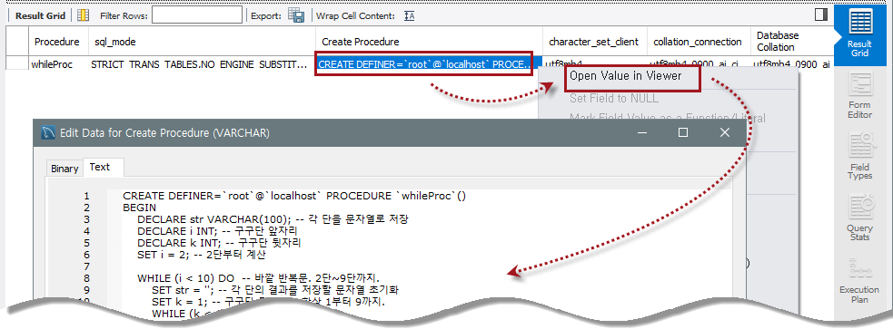
[실습 11-1] 스토어드 프로시저 생성하고 활용하기
교재 385~392p 참고
6-3 스토어드 프로시저 내용 확인
7 테이블 이름을 입력 매개변수로 전달하기
7-1 INFORMATION_SCHEMA 데이터베이스의 PARAMETERS 테이블 조회
SHOW CREATE PROCEDURE cookDB.whileProc;
1 DROP PROCEDURE IF EXISTS nameProc;
2 DELIMITER $$
3 CREATE PROCEDURE nameProc(
4 IN tableName VARCHAR(20)
5 )
6 BEGIN
7 SELECT * FROM tableName;
8 END $$
9 DELIMITER ;
10
11 CALL nameProc('userTBL');

Slide 19
[실습 11-1] 스토어드 프로시저 생성하고 활용하기
교재 385~392p 참고
7-2 동적 SQL을 활용하여 테이블 이름을 입력 매개변수로 전달
1 DROP PROCEDURE IF EXISTS nameProc;
2 DELIMITER $$
3 CREATE PROCEDURE nameProc(
4 IN tableName VARCHAR(20)
5 )
6 BEGIN
7 SET @sqlQuery = CONCAT('SELECT * FROM ', tableName);
8 PREPARE myQuery FROM @sqlQuery;
9 EXECUTE myQuery;
10 DEALLOCATE PREPARE myQuery;
11 END $$
12 DELIMITER ;
13
14 CALL nameProc('userTBL');

Slide 20
1-4 스토어드 프로시저의 장점
MySQL의 성능을 향상할 수 있다
스토어드 프로시저를 사용하면 네트워크의 부하를 크게 줄여 결과적으로 MySQL의 성능을 향상할 수 있음
유지 관리가 간편하다
스토어드 프로시저 이름만 호출하도록 설정하면 데이터베이스에서 관련된 스토어드 프로시저의 내용을 일관되게 수정하거나 유지·보수할 수 있음
모듈식 프로그래밍이 가능하다
한 번 스토어드 프로시저를 생성해놓으면 언제든지 실행할 수 있음
스토어드 프로시저로 저장한 쿼리의 수정, 삭제와 같은 관리도 수월

Slide 21
1-4 스토어드 프로시저의 장점
보안을 강화할 수 있다
사용자별로 테이블 접근 권한을 주지 않고 스토어드 프로시저에만 접근 권한을 주면 보안을 강화할수 있음
예를 들어 cookDB의 회원 테이블(userTBL)에는 회원의 이름, 전화번호, 주소, 출생 연도, 키 등의 개인 정보가 들어 있음
이럴 때 다음과 같은 프로시저를 생성한 후 배송 담당자에게 회원 테이블 대신 스토어드 프로시저의 접근 권한을 주면 보안 문제가 해결
DELIMITER $$
CREATE PROCEDURE delivProc(
IN id VARCHAR(10)
)
BEGIN
SELECT userID, userName, addr, mobile1, mobile2
FROM userTBL
WHERE userID = id;
END $$
DELIMITER ;
CALL delivProc ('LHJ');

Slide 22
2-1 스토어드 함수의 개요
스토어드 함수(stored function)
사용자가 직접 만들어 사용하는 함수
스토어드 함수의 정의 형식
CREATE
[DEFINER = { user | CURRENT_USER }]
FUNCTION sp_name ([func_parameter[, ]])
RETURNS type
[characteristic ] routine_body
func_parameter:
param_name type
type:
Any valid MySQL data type
characteristic:
COMMENT 'string’
| LANGUAGE SQL
| [NOT] DETERMINISTIC
| { CONTAINS SQL | NO SQL | READS SQL DATA | MODIFIES SQL DATA }
| SQL SECURITY { DEFINER | INVOKER }
routine_body:
Valid SQL routine statement

Slide 23
2-1 스토어드 함수의 개요
간단하게 정리한 형식
스토어드 함수와 스토어드 프로시저의 차이점
스토어드 프로시저는 입력 매개변수와 출력 매개변수를 모두 사용 / 스토어드 함수의 매개 변수는 모두 입력 매개변수로만 사용
스토어드 프로시저는 반환하는 별도의 구문이 없고 꼭 필요하면 여러 개의 OUT 매개변수를 사용하여 값을 반환 / 스토어드 함수는 RETURNS 문으로 반환할 값의 데이터 형식을 지정하고 본문 안에서는 RETURN 문으로 하나의 값을 반환
스토어드 프로시저는 CALL로 호출 / 스토어드 함수는 SELECT 문 안에서 호출
스토어드 프로시저 안에는 SELECT 문을 사용 가능 / 스토어드 함수 안에는 집합 결과를 반환하는 SELECT 문을 사용할 수 없음
스토어드 프로시저는 여러 쿼리문 또는 숫자 계산 등을 하나로 묶어 일괄 처리 / 스토어드 함수는 어떤 계산을 통해 하나의 값을 반환하는 데 주로 사용
DELIMITER $$
CREATE FUNCITON 스토어드함수이름(매개변수)
RETURNS 반환형식
BEGIN
이 부분에 프로그래밍 코딩
RETURN 반환값;
END $$
DELIMITER ;
SELECT 스토어드함수이름();

Slide 24
2-1 스토어드 함수의 개요
스토어드 함수를 생성하려면
시스템 변수인 log_bin_trust_function_creators를 ON으로 변경
두 수의 합계를 계산하는 스토어드 함수
4행: 정수형 매개변수 2개를 전달받음
5행: 이 함수가 반환하는 데이터 형식을 지정
7행: RETURN 문으로 정수형을 반환
11행: SELECT 문에서 함수를 호출하면서 2개의 매개변수를 전달
SET GLOBAL log_bin_trust_function_creators = 1;
1 USE cookDB;
2 DROP FUNCTION IF EXISTS userFunc;
3 DELIMITER $$
4 CREATE FUNCTION userFunc(value1 INT, value2 INT)
5 RETURNS INT
6 BEGIN
7 RETURN value1 + value2;
8 END $$
9 DELIMITER ;
10
11 SELECT userFunc(100, 200);

Slide 25
[실습 11-2] 스토어드 함수 사용하기
교재 397~398p 참고
1 cookDB 초기화하기
1-1 cookDB.sql 파일을 열어 실행
1-2 열린 쿼리 창을 모두 닫고 새 쿼리 창을 염
2 스토어드 함수 만들고 활용하기
2-1 출생 연도를 입력하면 나이가 출력되는 함수 생성
2-2 앞에서 작성한 함수를 SELETE 문에서 호출
1 USE cookDB;
2 DROP FUNCTION IF EXISTS getAgeFunc;
3 DELIMITER $$
4 CREATE FUNCTION getAgeFunc(bYear INT)
5 RETURNS INT
6 BEGIN
7 DECLARE age INT;
8 SET age = YEAR(CURDATE()) - bYear;
9 RETURN age;
10 END $$
11 DELIMITER ;
SELECT getAgeFunc(1979);

Slide 26
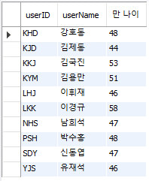
[실습 11-2] 스토어드 함수 사용하기
교재 397~398p 참고
2-3 두 출생 연도의 나이 차 출력
2-4 작성한 함수를 테이블을 검색하는 쿼리에 활용
SELECT getAgeFunc(1979) INTO @age1979;
SELECT getAgeFunc(1997) INTO @age1997;
SELECT CONCAT('1997년과 1979년의 나이차 ==> ', (@age1979-@age1997));
SELECT userID, userName, getAgeFunc(birthYear) AS '만 나이' FROM userTBL;

Slide 27
[실습 11-2] 스토어드 함수 사용하기
교재 397~398p 참고
2-5 현재 저장된 스토어드 함수의 이름과 내용 확인
2-6 스토어드 함수 삭제
SHOW CREATE FUNCTION getAgeFunc;
DROP FUNCTION getAgeFunc;

Slide 28
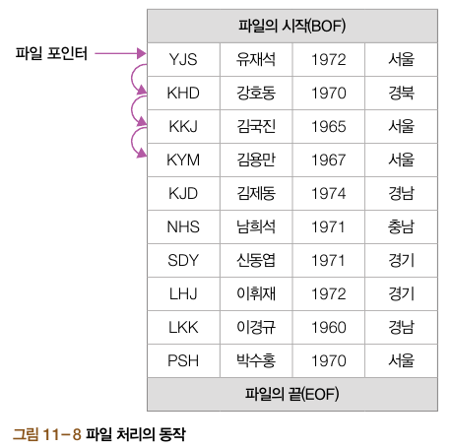
3-1 커서의 개요
커서(cursor)
일반 프로그래밍 언어로 파일 처리를 하는 것과 비슷한 방식으로 테이블의 행 집합을 다룰 수 있음
쿼리의 결과 행 집합에서 한 행씩 옮겨가며 명령을 처리

Slide 29
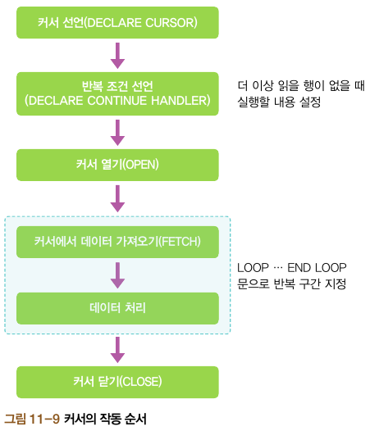
3-1 커서의 개요
커서의 작동 순서

Slide 30
[실습 11-3] 커서 활용하기
교재 400~403p 참고
1 고객의 평균 키를 구하는 스토어드 프로시저 작성하기
1-1 고객의 평균 키를 구하는 스토어드 프로시저 작성
1 DROP PROCEDURE IF EXISTS cursorProc;
2 DELIMITER $$
3 CREATE PROCEDURE cursorProc()
4 BEGIN
5 DECLARE userHeight INT; -- 고객의 키
6 DECLARE cnt INT DEFAULT 0; -- 고객의 인원수(읽은 행의 수)
7 DECLARE totalHeight INT DEFAULT 0; -- 키의 합계
8
9 DECLARE endOfRow BOOLEAN DEFAULT FALSE; -- 행의 끝 여부(기본은 FALSE)
10
11 DECLARE userCuror CURSOR FOR -- 커서 선언
12 SELECT height FROM userTBL;
13
14 DECLARE CONTINUE HANDLER -- 행의 끝이면 endOfRow 변수에 TRUE 대입
15 FOR NOT FOUND SET endOfRow = TRUE;
16
17 OPEN userCuror; -- 커서 열기
18
19 cursor_loop: LOOP
20 FETCH userCuror INTO userHeight; -- 고객의 키 1개 대입
21
22 IF endOfRow THEN -- 더 이상 읽을 행이 없으면 LOOP 종료
23 LEAVE cursor_loop;

Slide 31
[실습 11-3] 커서 활용하기
교재 400~403p 참고
1-1 고객의 평균 키를 구하는 스토어드 프로시저 작성
5~7행: 고객의 평균 키를 계산하기 위해 변수를 선언
9행, 14~15행: LOOP 부분을 종료하기 위한 조건을 지정, 만약 행의 끝이라면 endOfRow 변수에 TRUE가 대입되어 22~24행이 수행되고 LOOP가 종료됨
17행: 준비한 커서를 염
19~28행: 행의 끝까지 반복하면서 고객의 키를 하나씩 totalHeight 변수에 누적함. 또한 26행에서 고객의 수를 셈
31행: LOOP를 빠져나와 평균 키(키의 합계/고객의 수)를 출력
33행: 커서를 닫음
24 END IF;
25
26 SET cnt = cnt + 1;
27 SET totalHeight = totalHeight + userHeight;
28 END LOOP cursor_loop;
29
30 -- 고객의 평균 키 출력
31 SELECT CONCAT('고객 키의 평균 ==> ', (totalHeight/cnt));
32
33 CLOSE userCuror; -- 커서 닫기
34 END $$
35 DELIMITER ;

Slide 32
[실습 11-3] 커서 활용하기
교재 400~403p 참고
1-2 스토어드 프로시저 호출
2 고객 등급을 분류하는 스토어드 프로시저 작성하기
2-1 회원 테이블(userTBL)에 고객 등급( grade) 열 추가
CALL cursorProc();
실행 결과
고객 키의 평균==> 177.0000
USE cookDB;
ALTER TABLE userTBL ADD grade VARCHAR(5); -- 고객 등급 열 추가

Slide 33
[실습 11-3] 커서 활용하기
교재 400~403p 참고
2-2 회원 테이블의 고객 등급 열에 최우수 고객, 우수고객, 일반고객, 유령고객 등의 값을 입력하는
스토어드 프로시저를 작성
1 DROP PROCEDURE IF EXISTS gradeProc;
2 DELIMITER $$
3 CREATE PROCEDURE gradeProc()
4 BEGIN
5 DECLARE id VARCHAR(10); -- 사용자 아이디를 저장할 변수
6 DECLARE hap BIGINT; -- 총구매액을 저장할 변수
7 DECLARE userGrade CHAR(5); -- 고객 등급 변수
8
9 DECLARE endOfRow BOOLEAN DEFAULT FALSE;
10
11 DECLARE userCuror CURSOR FOR -- 커서 선언
12 SELECT U.userid, sum(price * amount)
13 FROM buyTBL B
14 RIGHT OUTER JOIN userTBL U
15 ON B.userid = U.userid
16 GROUP BY U.userid, U.userName;
17
18 DECLARE CONTINUE HANDLER
19 FOR NOT FOUND SET endOfRow = TRUE;
20
21 OPEN userCuror; -- 커서 열기
22 grade_loop: LOOP
23 FETCH userCuror INTO id, hap; -- 첫 행 값 대입
24 IF endOfRow THEN
25 LEAVE grade_loop;

Slide 34
[실습 11-3] 커서 활용하기
교재 400~403p 참고
2-2 회원 테이블의 고객 등급 열에 최우수 고객, 우수고객, 일반고객, 유령고객 등의 값을 입력하는
스토어드 프로시저를 작성
5~7행: 사용할 변수를 정의
11~16행: 커서를 정의하는데, 결과로 사용자 아이디와 사용자별 총구매액이 나옴
22~36행: LOOP를 반복하면서 한 행씩 처리
28~33행: 총구매액(hap)에 따라 고객의 등급을 분류
35행: 분류한 고객의 등급( grade)을 업데이트
26 END IF;
27
28 CASE
29 WHEN (hap >= 1500) THEN SET userGrade = '최우수고객';
30 WHEN (hap >= 1000) THEN SET userGrade ='우수고객';
31 WHEN (hap >= 1) THEN SET userGrade ='일반고객';
32 ELSE SET userGrade ='유령고객';
33 END CASE;
34
35 UPDATE userTBL SET grade = userGrade WHERE userID = id;
36 END LOOP grade_loop;
37
38 CLOSE userCuror; -- 커서 닫기
39 END $$
40 DELIMITER ;

Slide 35
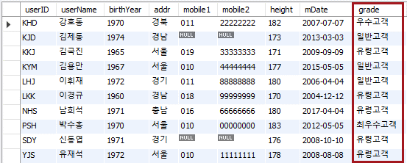
[실습 11-3] 커서 활용하기
교재 400~403p 참고
2-3 고객 등급이 완성되었는지 확인
CALL gradeProc();
SELECT * FROM userTBL;

Slide 36
4-1 트리거
트리거(trigger)
테이블에 부착되는(attach) 프로그램 코드
해당 테이블에 데이터 삽입, 수정, 삭제 작업이 발생하면 자동으로 실행
트리거는 제약 조건과 더불어 데이터의 무결성을 보장하는 장치의 역할을 함

Slide 37
[실습 11-4] 트리거 생성하고 작동 확인하기
교재 404~406p 참고
1 cookDB 초기화하기
1-1 cookDB.sql 파일을 열어 실행
1-2 열린 쿼리 창을 모두 닫고 새 쿼리 창을 염
2 트리거 생성하고 작동 확인하기
2-1 cookDB에 간단한 테이블 생성
2-2 로 만든 테이블(testTBL)에 트리거 부착
USE cookDB;
CREATE TABLE IF NOT EXISTS testTBL (id INT, txt VARCHAR(10));
INSERT INTO testTBL VALUES (1, '이엑스아이디');
INSERT INTO testTBL VALUES (2, '블랙핑크');
INSERT INTO testTBL VALUES (3, '에이핑크');
DROP TRIGGER IF EXISTS testTrg;
DELIMITER //
CREATE TRIGGER testTrg -- 트리거 이름
AFTER DELETE -- 삭제 후에 작동하도록 지정
ON testTBL -- 트리거를 부착할 테이블
FOR EACH ROW -- 각 행마다 적용
BEGIN
SET @msg = '가수 그룹이 삭제됨'; -- 트리거 실행 시 작동하는 코드
END //
DELIMITER ;

Slide 38
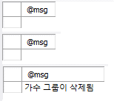
[실습 11-4] 트리거 생성하고 작동 확인하기
교재 404~406p 참고
2-3 데이터 변경(삽입, 수정, 삭제) 작업 수행
SET @msg = '';
INSERT INTO testTBL VALUES (4, '여자친구');
SELECT @msg;
UPDATE testTBL SET txt = '레드벨벳' WHERE id = 3;
SELECT @msg;
DELETE FROM testTBL WHERE id = 4;
SELECT @msg;

Slide 39
4-2 트리거의 종류
AFTER 트리거
테이블에 변경(삽입, 수정, 삭제) 작업이 일어났을 때 작동하는 트리거
변경 작업이 일어난 후(after) 실행
BEFORE 트리거
테이블에 변경(삽입, 수정, 삭제) 작업이 일어나기 전(before)에 실행
트리거 생성 형식
CREATE
[DEFINER = { user | CURRENT_USER }]
TRIGGER trigger_name
trigger_time trigger_event
ON TBL_name FOR EACH ROW
[trigger_order]
trigger_body
trigger_time: { BEFORE | AFTER }
trigger_event: { INSERT | UPDATE | DELETE }
trigger_order: { FOLLOWS | PRECEDES } other_trigger_name

Slide 40
[실습 11-5] AFTER 트리거 생성하고 작동 확인하기
교재 407~410p 참고
1 백업 테이블 생성하기
1-1 데이터를 저장할 백업 테이블 생성
USE cookDB;
DROP TABLE buyTBL; -- 구매 테이블은 실습에 필요 없으므로 삭제
CREATE TABLE backup_userTBL
( userID char(8) NOT NULL,
userName varchar(10) NOT NULL,
birthYear int NOT NULL,
addr char(2) NOT NULL,
mobile1 char(3),
mobile2 char(8),
height smallint,
mDate date,
modType char(2), -- 변경된 유형(‘수정’ 또는 ‘삭제’)
modDate date, -- 변경된 날짜
modUser varchar(256) -- 변경한 사용자
);

Slide 41
[실습 11-5] AFTER 트리거 생성하고 작동 확인하기
교재 407~410p 참고
2 트리거 생성하고 작동 확인하기
2-1 데이터를 수정했을 때 작동하는 트리거 생성
1 DROP TRIGGER IF EXISTS backUserTBL_UpdateTrg;
2 DELIMITER //
3 CREATE TRIGGER backUserTBL_UpdateTrg -- 트리거 이름
4 AFTER UPDATE -- 변경 후 작동하도록 지정
5 ON userTBL -- 트리거를 부착할 테이블
6 FOR EACH ROW
7 BEGIN
8 INSERT INTO backup_userTBL VALUES (OLD.userID, OLD.userName, OLD.birthYear,
9 OLD.addr, OLD.mobile1, OLD.mobile2, OLD.height, OLD.mDate,
10 '수정', CURDATE(), CURRENT_USER());
11 END //
12 DELIMITER ;

Slide 42
[실습 11-5] AFTER 트리거 생성하고 작동 확인하기
교재 407~410p 참고
2-2 데이터를 삭제했을 때 작동하는 트리거 생성
2-3 데이터를 수정하고 삭제
1 DROP TRIGGER IF EXISTS backUserTBL_DeleteTrg;
2 DELIMITER //
3 CREATE TRIGGER backUserTBL_DeleteTrg -- 트리거 이름
4 AFTER DELETE -- 삭제 후 작동하도록 지정
5 ON userTBL -- 트리거를 부착할 테이블
6 FOR EACH ROW
7 BEGIN
8 INSERT INTO backup_userTBL VALUES(OLD.userID, OLD.userName, OLD.birthYear,
9 OLD.addr, OLD.mobile1, OLD.mobile2, OLD.height, OLD.mDate,
10 ' 삭제 ', CURDATE(), CURRENT_USER());
11 END //
12 DELIMITER ;
UPDATE userTBL SET addr = '제주' WHERE userID = 'KJD';
DELETE FROM userTBL WHERE height >= 180;

Slide 43
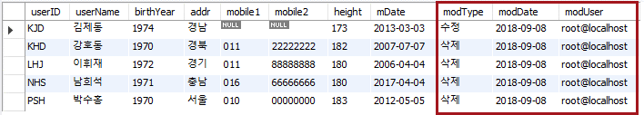
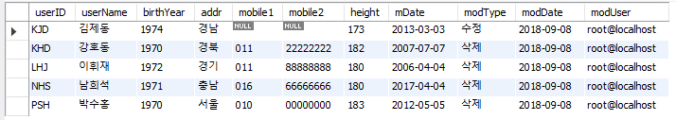
[실습 11-5] AFTER 트리거 생성하고 작동 확인하기
교재 407~410p 참고
2-4 방금 수정하고 삭제한 내용이 백업 테이블에 잘 보관되었는지 확인
3 테이블의 모든 행 삭제하기
3-1 DELETE 문 대신 TRUNCATE TABLE 문 사용
3-2 백업 테이블 확인
SELECT * FROM backup_userTBL;
TRUNCATE TABLE userTBL;
SELECT * FROM backup_userTBL;

Slide 44
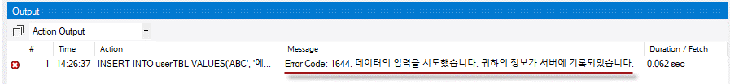
[실습 11-5] AFTER 트리거 생성하고 작동 확인하기
교재 407~410p 참고
4 경고 메시지 보내기
4-1 INSERT 트리거 생성
4-2 새로운 데이터 삽입
1 DROP TRIGGER IF EXISTS userTBL_InsertTrg;
2 DELIMITER //
3 CREATE TRIGGER userTBL_InsertTrg -- 트리거 이름
4 AFTER INSERT -- 데이터 삽입 후 작동하도록 설정
5 ON userTBL -- 트리거를 부착할 테이블
6 FOR EACH ROW
7 BEGIN
8 SIGNAL SQLSTATE '45000’
9 SET MESSAGE_TEXT = '데이터의 입력을 시도했습니다. 귀하의 정보가 서버에 기록되었습니다.';
10 END //
11 DELIMITER ;
INSERT INTO userTBL VALUES ('ABC', '에비씨', 1977, '서울', '011', '1111111', 181, '2019-12-25');

Slide 45
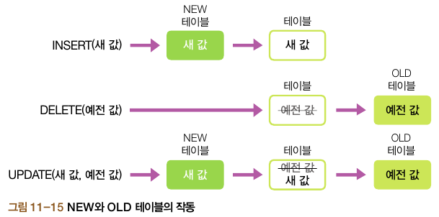
4-2 트리거의 종류
NEW 테이블과 OLD 테이블
NEW 테이블의 경우 대상 테이블에 삽입 또는 수정 작업이 발생했을 때 변경될 새 데이터가 잠깐 저장
OLD 테이블의 경우 삭제 또는 수정 명령이 수행될 때 삭제 또는 수정되기 전의 예전 값이 저장
트리거가 작동할 때 삽입되거나 수정되는 새 데이터를 참조하려면 NEW 테이블을 확인하고, 변경되기 전의 예전 데이터를 참조하려면 OLD 테이블을 확인
BEFORE 트리거
테이블에 변경이 가해지기 전에 작동하는 트리거

Slide 46
[실습 11-6] BEFORE INSERT 트리거 생성하기
교재 411~412p 참고
1 BEFORE INSERT 트리거 생성하기
1-1 BEFORE INSERT 트리거 작성
6행: 데이터를 삽입하기 전에 처리되는 트리거를 생성
10~14행: 새로 삽입되는 값이 들어 있는 NEW 테이블을 검사하여 1900 미만이면 0으로, 올해 연도를 초과하면 올해 연도로 변경
1 USE cookDB;
2 DROP TRIGGER IF EXISTS userTBL_InsertTrg; -- 앞에서 실습한 트리거 제거
3 DROP TRIGGER IF EXISTS userTBL_BeforeInsertTrg;
4 DELIMITER //
5 CREATE TRIGGER userTBL_BeforeInsertTrg -- 트리거 이름
6 BEFORE INSERT -- 데이터를 삽입하기 전 작동하도록 지정
7 ON userTBL -- 트리거를 부착할 테이블
8 FOR EACH ROW
9 BEGIN
10 IF NEW.birthYear < 1900 THEN
11 SET NEW.birthYear = 0;
12 ELSEIF NEW.birthYear > YEAR(CURDATE()) THEN
13 SET NEW.birthYear = YEAR(CURDATE());
14 END IF;
15 END //
16 DELIMITER ;

Slide 47


[실습 11-6] BEFORE INSERT 트리거 생성하기
교재 411~412p 참고
1-2 출생 연도에 문제가 있는 데이터 2개를 회원 테이블에 삽입
1-3 SELECT * FROM userTBL; 문으로 확인
2 생성된 트리거 확인하기
2-1 cookDB에 생성된 트리거 확인
2-2 트리거를 삭제할 때는 DROP TRIGGER 트리거이름; 문 사용
INSERT INTO userTBL VALUES
('AAA', '에이', 1877, '서울', '011', '11112222', 181, '2019-12-25');
INSERT INTO userTBL VALUES
('BBB', '비이', 2977, '경기', '011', '11113333', 171, '2011-3-25');
SHOW TRIGGERS FROM cookDB;

Slide 48
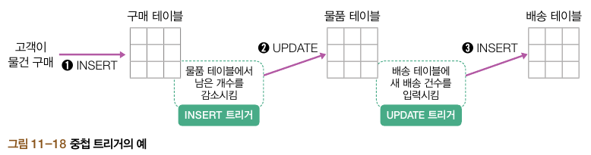
4-3 다중 트리거와 중첩 트리거
다중 트리거(multiple trigger)
하나의 테이블에 동일한 트리거가 여러 개 부착되어 있는 것
중첩 트리거(nested trigger)
트리거가 또 다른 트리거를 작동시키는 것
고객이 물건을 구매하면 그 구매 기록이 구매 테이블에 ➊ 삽입(INSERT)된다.
구매 테이블에 부착된 INSERT 트리거가 작동하면서 물품 테이블의 남은 개수에서 구매한 개수를 빼도록 ➋ 수정(UPDATE)한다(인터넷 쇼핑몰에서 물건을 구매하면 그 즉시 남은 수량이 줄어드는 것을 보았을 것이다).
물품 테이블에 장착된 UPDATE 트리거가 작동하면서 배송 테이블에 배송할 내용을 ➌ 삽입 (INSERT)한다.

Slide 49
4-3 다중 트리거와 중첩 트리거
트리거의 작동 순서 지정
‘FOLLOWS 트리거이름’으로 지정하면 지정한 트리거 다음에 현재 트리거가 작동
‘ PRECEDES 트리거이름’으로 지정하면 지정한 트리거가 작동하기 이전에 현재 트리거가 작동
{ FOLLOWS | PRECEDES } other_trigger_name

Slide 50
[실습 11-7] 중첩 트리거 생성하고 작동 확인하기
교재 413~416p 참고
1 새 데이터베이스 만들기
1-1 새 쿼리 창을 염
1-2 연습용 데이터베이스 생성
1-3 [그림 1—18]의 중첩 트리거를 실습할 테이블 만들기
USE mysql;
DROP DATABASE IF EXISTS triggerDB;
CREATE DATABASE IF NOT EXISTS triggerDB;
USE triggerDB;
CREATE TABLE orderTBL -- 구매 테이블
( orderNo INT AUTO_INCREMENT PRIMARY KEY, -- 구매 일련번호
userID VARCHAR(5), -- 구매한 회원 아이디
prodName VARCHAR(5), -- 구매한 물건
orderamount INT -- 구매한 개수
);
CREATE TABLE prodTBL -- 물품 테이블
( prodName VARCHAR(5), -- 물건 이름
account INT -- 남은 물건 수량
);
CREATE TABLE deliverTBL -- 배송 테이블
( deliverNo INT AUTO_INCREMENT PRIMARY KEY, -- 배송 일련번호
prodName VARCHAR(5), -- 배송할 물건
account INT UNIQUE -- 배송할 물건 개수
);

Slide 51
[실습 11-7] 중첩 트리거 생성하고 작동 확인하기
교재 413~416p 참고
1-4 물품 테이블에 데이터 3건 삽입
INSERT INTO prodTBL VALUES ('사과', 100);
INSERT INTO prodTBL VALUES ('배', 100);
INSERT INTO prodTBL VALUES ('귤', 100);

Slide 52
[실습 11-7] 중첩 트리거 생성하고 작동 확인하기
교재 413~416p 참고
2 중첩 트리거의 작동 확인하기
2-1 트리거를 구매 테이블(orderTBL)과 물품 테이블(prodTBL)에 부착
1 -- 물품 테이블에서 개수를 감소시키는 트리거
2 DROP TRIGGER IF EXISTS orderTrg;
3 DELIMITER //
4 CREATE TRIGGER orderTrg -- 트리거 이름
5 AFTER INSERT
6 ON orderTBL -- 트리거를 부착할 테이블
7 FOR EACH ROW
8 BEGIN
9 UPDATE prodTBL SET account = account - NEW.orderamount
10 WHERE prodName = NEW.prodName;
11 END //
12 DELIMITER ;
13
14 -- 배송 테이블에 새 배송 건을 삽입하는 트리거
15 DROP TRIGGER IF EXISTS prodTrg;
16 DELIMITER //
17 CREATE TRIGGER prodTrg -- 트리거 이름
18 AFTER UPDATE
19 ON prodTBL -- 트리거를 부착할 테이블
20 FOR EACH ROW
21 BEGIN
22 DECLARE orderAmount INT;
23 -- 주문 개수 = (변경 전 개수 - 변경 후 개수)
24 SET orderAmount = OLD.account - NEW.account;
25 INSERT INTO deliverTBL(prodName, account)
26 VALUES(NEW.prodName, orderAmount);
27 END //
28 DELIMITER ;

Slide 53
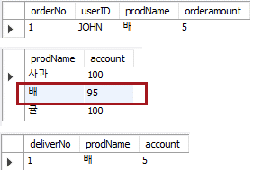
[실습 11-7] 중첩 트리거 생성하고 작동 확인하기
교재 413~416p 참고
2-2 고객이 물건을 구매했다고 가정하고 삽입 작업 수행
2-3 중첩 트리거가 잘 작동했는지 세 테이블 조회
2-4 배송 테이블의 열 이름을 변경하여 삽입이 실패하도록 조작
INSERT INTO orderTBL VALUES (NULL, 'JOHN', '배', 5);
SELECT * FROM orderTBL;
SELECT * FROM prodTBL;
SELECT * FROM deliverTBL;
ALTER TABLE deliverTBL CHANGE prodName productName VARCHAR(5);

Slide 54
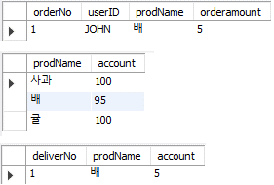
[실습 11-7] 중첩 트리거 생성하고 작동 확인하기
교재 413~416p 참고
2-5 다시 삽입 작업 수행
2-6 세 테이블 확인
INSERT INTO orderTBL VALUES (NULL, 'DANG', '사과', 9);
실행 결과
Error Code: 1054. Unknown column 'prodName' in 'field list'
SELECT * FROM orderTBL;
SELECT * FROM prodTBL;
SELECT * FROM deliverTBL;

